Slide 1


精準未來農藥
Metformin-121
Notes:
各位長官 評審 以及先進們大家好 我們是metformin121 我是成員黃之瀚 我們都知道在醫學上最近很熱門的是精準醫學 而我們團隊的產品可以以人工智慧做到精準農藥 創造農業的嶄新未來

Slide 2


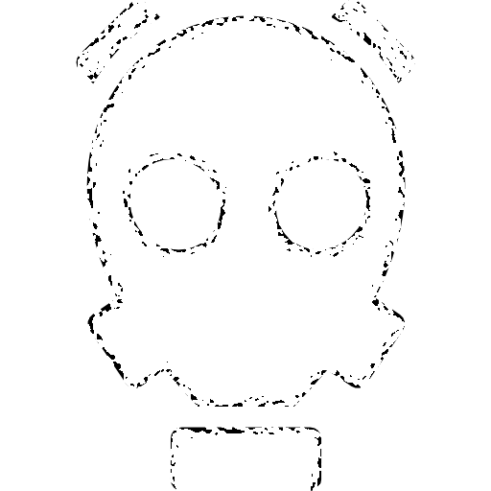

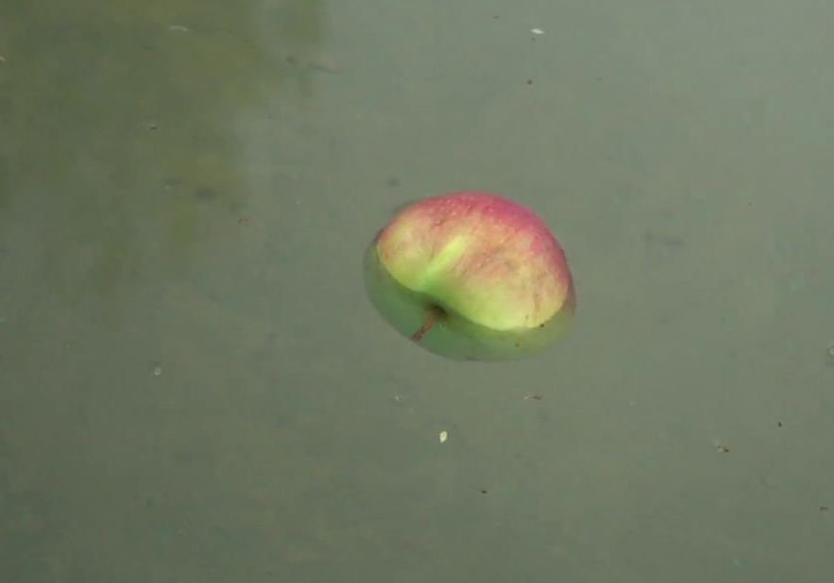

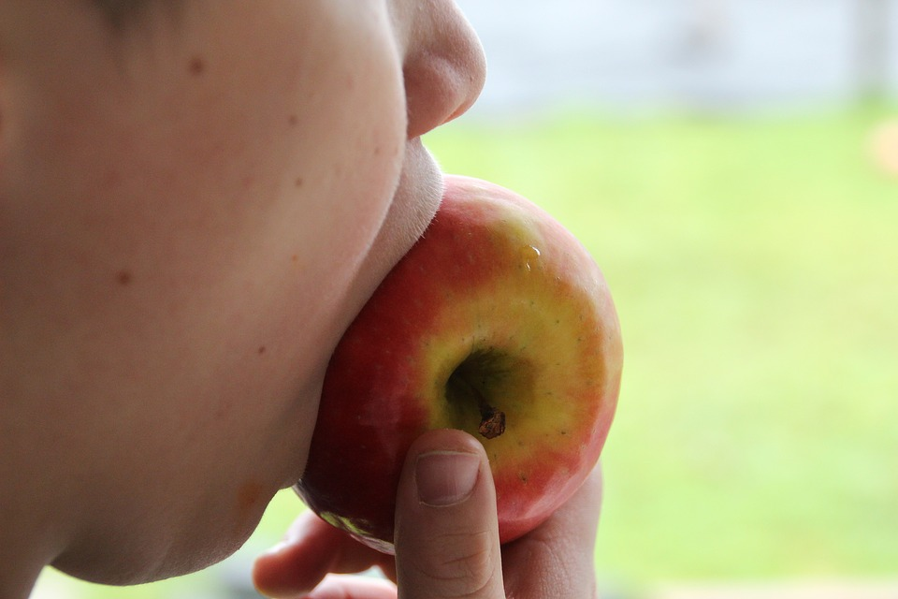
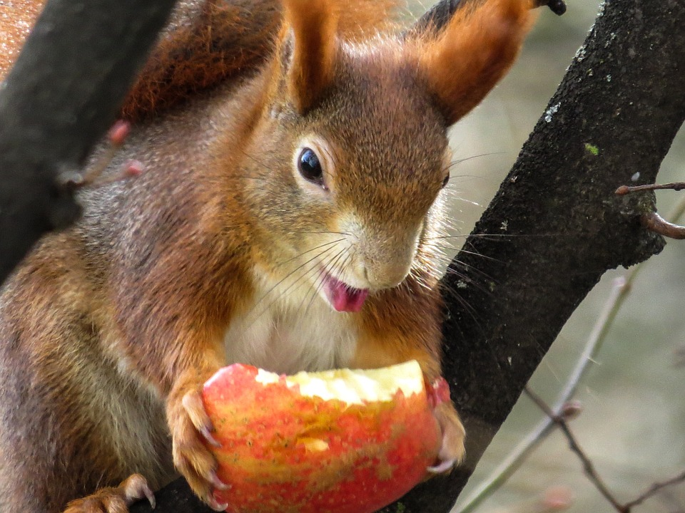
增加作物產量
人體與環境傷害
殘留
Notes:
在種植植物時常會施撒農藥 而農藥若分解太快則有效時間太短 但若不容易分解則會殘留在植物上 這樣會造成農夫接觸的危險 消費者食用的毒性 以及環境的污染 甚至是周圍動植物的影響

Slide 3

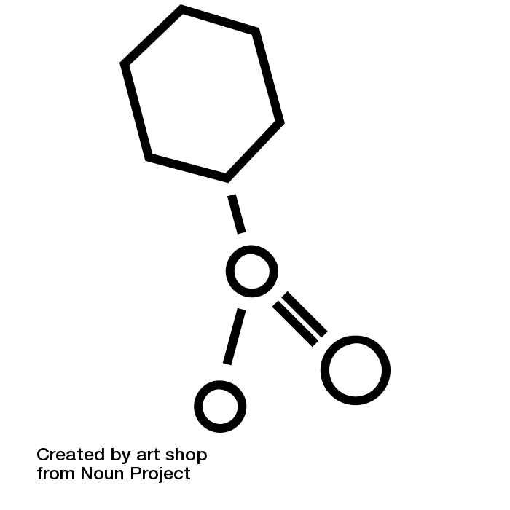




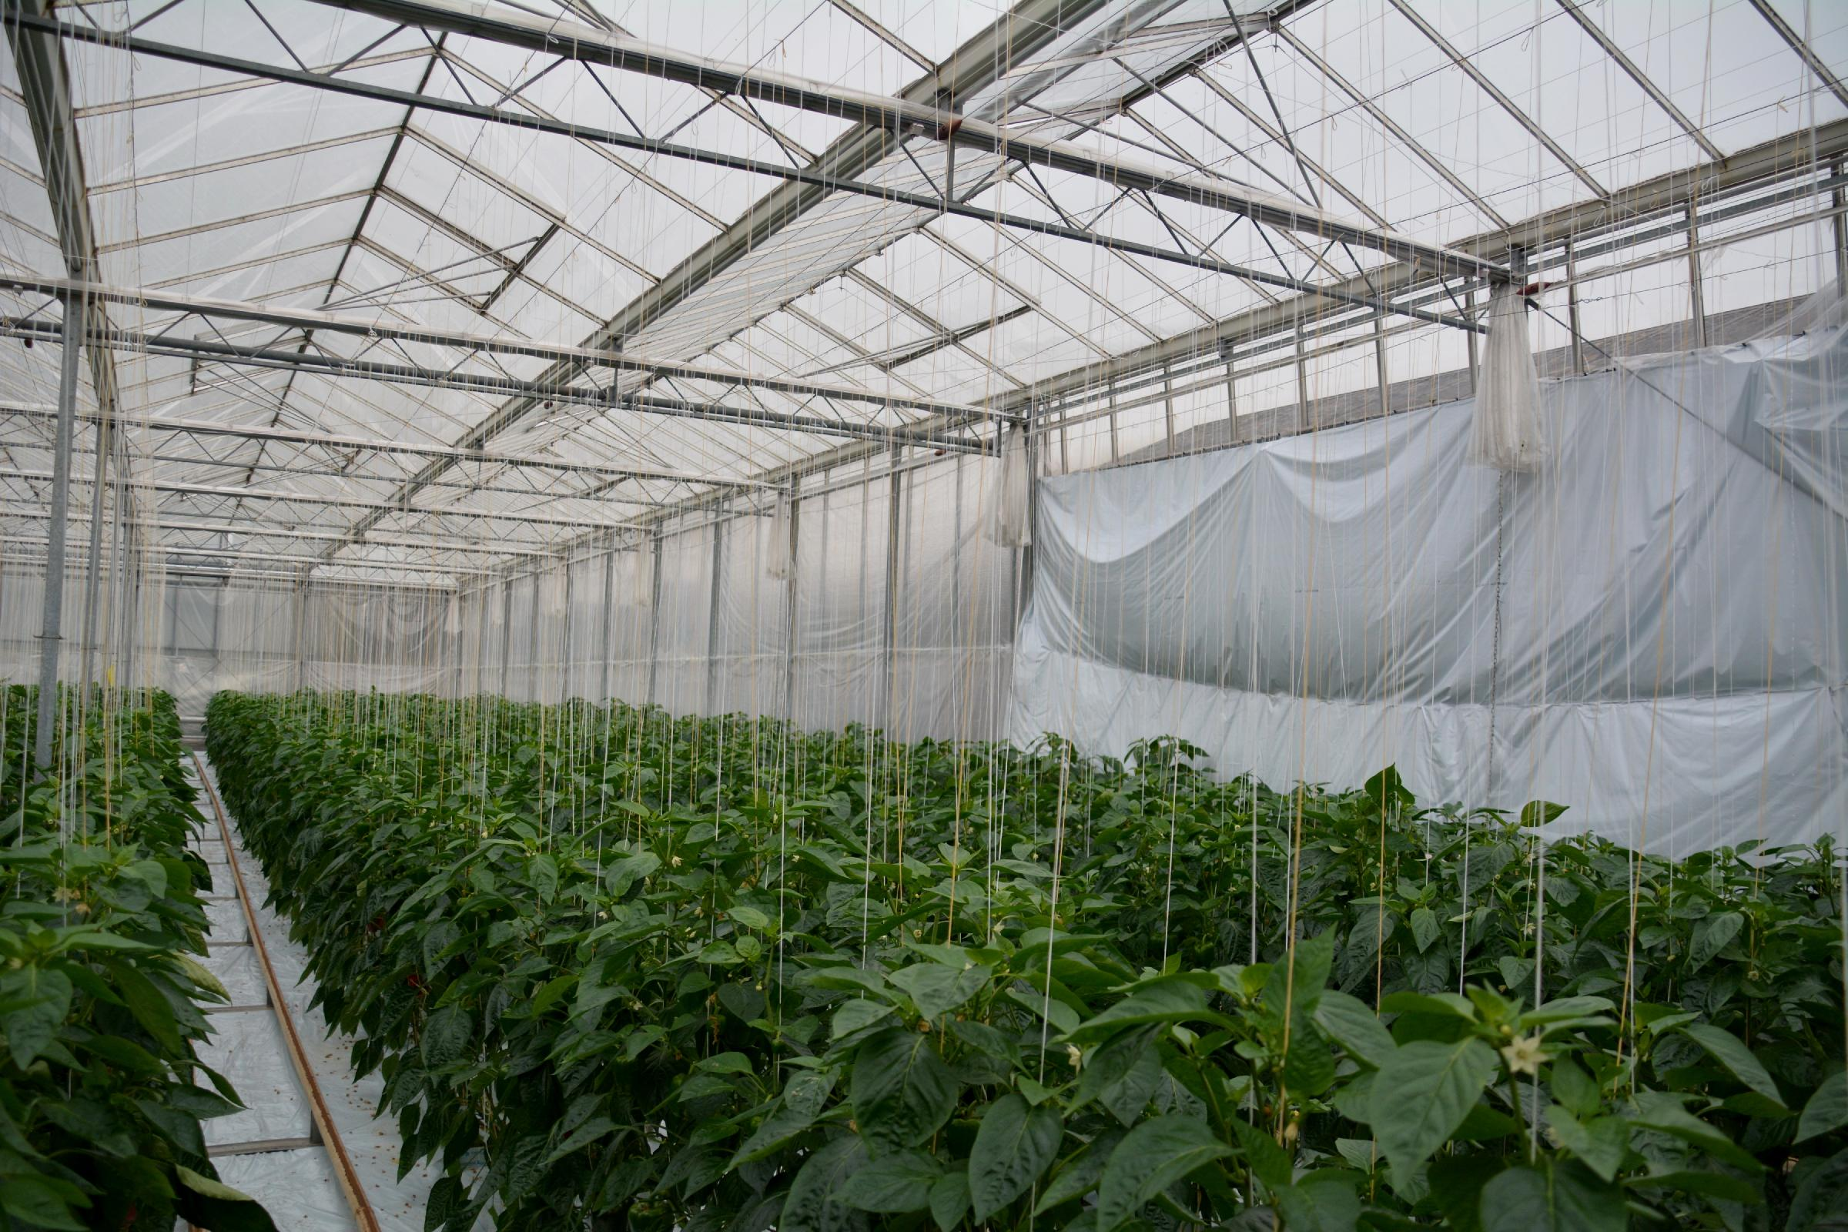

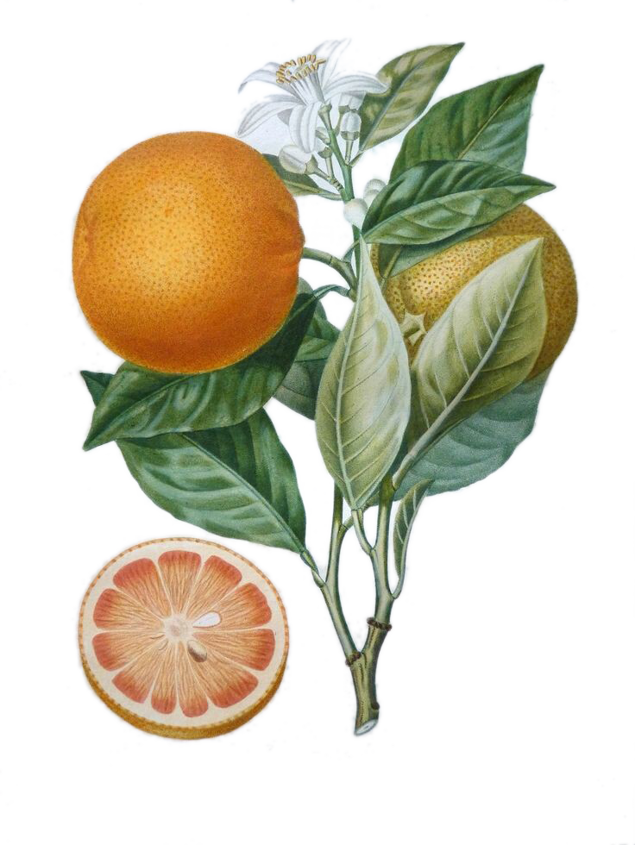



農藥化學式
食用部位
殘留
作物種類
種植環境
Notes:
而影響殘留的因素有很多 有農藥本身的結構 作物的種類 植物的部位 種植的環境 像是地理因素 氣候因素等等

Slide 4



農藥化學式
公開資料
食用部位
doi:10.3390/data2030028
作物種類
AI 深度學習
種植環境
Notes:
因此我們全球首次創造一個人工智慧軟體 可以同時考慮這些因素 來預測農藥的殘留半衰期
我們結合農委會的資料 以及最近才發表的公開資料庫 使用人工智慧深度學習建立系統

Slide 5
公開資料
農藥候選
預測農藥殘留時間
doi:10.20944/preprints201708.0088.v1
1. 農藥化學式
準確度94 %
2. 作物種類
客製化殘留時間
符合需求的農藥
AI 深度學習
3. 種植環境
4. 食用部位
降低人體與環境危害
Notes:
因此使用這個系統你可以輸入這些變數 很方便簡單的就能使用神經網路模型來預測農藥殘留半衰期 此軟體可以達到準確率94% 如此能客製化符合需求殘留時間的農藥 以降低人體與環境危害

Slide 6
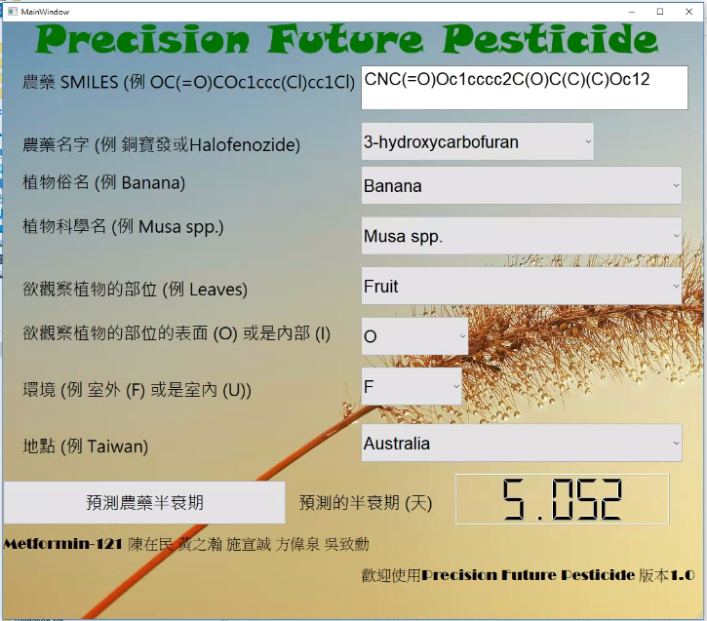
簡易操作的圖形操作介面
Notes:
在此 本團隊設計出一個淺顯易懂又很美的圖形化介面 我們來欣賞一下操作流程的影片
這就是precision future pesticide的介面 右邊是各種選項的下拉式選單或是輸入格 首先可以輸入任何一種化學物的SMILES結構 或是藥預測已知農藥在不同環境的半衰期的話 可以選任何中文或是英文的農藥名 就會自動出現她們結構SMILES 接著可以選要預測在哪種植物上 要加上他們精確的學名也可以 然後可以加上要觀察的植物部位 以及選擇是在室內還是室外 最後 可以選擇要在哪個國家的預測值 最後按下下面的按鈕 就會出現預測的半衰期

Slide 7
大量的化學物農藥篩選
農藥候選
1. 各種農藥化學式
2. 作物種類
AI 深度學習
預測農藥殘留時間
3. 種植環境
4. 食用部位
Notes:
此外 對於熟悉深度學習的研究者 我們的產品可以提供套件式的軟體 讓研究者可以一次大量的化學物 還有大量不同環境去做預測 而做到大數據農藥篩選的功用

Slide 8
感謝各位的聆聽

